Slide 1
存量专利盘活系统操作培训
科技处
2024年3月

Slide 2
目 录
CONTENTS
01
盘活方案主要内容
02
盘活系统操作讲解
03
进度安排及注意事项

Slide 3
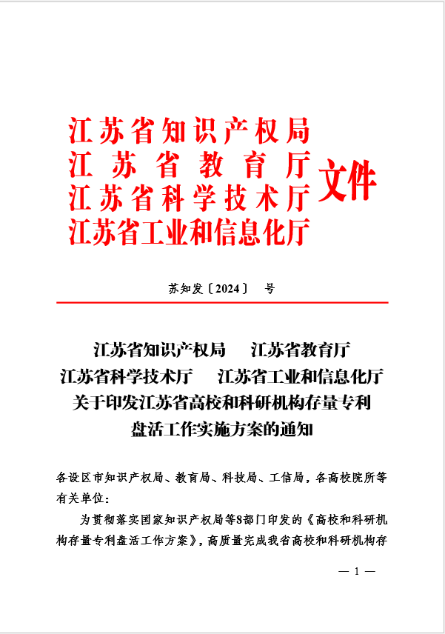
01
盘活方案主要内容

Slide 4
《江苏省高校和科研机构存量专利盘活工作实施方案》
（一）盘活高校和科研机构存量专利。
入库
匹配
反馈
对接
支持高校和科研机构健全完善覆盖专利“全生命周期”的分级分类管理制度，对存量有效专利进行全面盘点评价，筛选具有潜在市场价值的专利登记入库。
运用大数据、人工智能等新技术，匹配至相关中小企业，力争2024年底前实现全省高校和科研机构存量专利评价、筛选、登记、匹配全覆盖。
建立企业参与的专利产业化前景评价反馈机制，形成供需对接、分层管理的专利资源库。
实施差异化推广对接措施，高频率、专业化组织专利展示、路演、对接、交易、拍卖活动，促进专利转化运用。
Notes:
对学校现存的有效专利进行全面盘点，筛选出具有潜在市场价值的专利登记入库，通过大数据匹配相关公司企业，进一步获得企业的评价、反馈和合作意向，从而更好的推动供需对接，促进专利转化运用

Slide 5
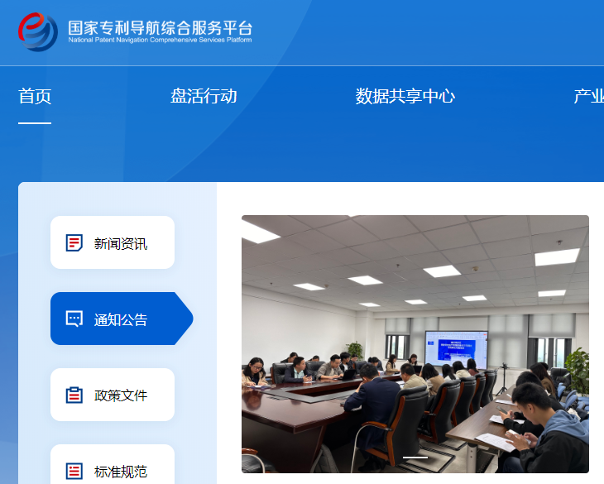
高效率完成专利盘点
指导全省高校和科研机构登陆国家专利导航综合服务平台（以下简称综合服务平台，www.patentnavi.org.cn），组织科研人员（团队）对2023年底前的有效专利逐件或者通过构建专利组合的方式进行全面盘点
Notes:
本次盘点借助。。。。平台，主要任务是

Slide 6
高效率完成专利盘点
高校和科研机构管理知识产权的部门
1、对盘点结果进行审核确认，形成全省专利转化资源库
科研人员（团队）
1、确定专利实施状态和转化运用意向；
2、评价技术成熟度和专利价值
3、对专利对应产品、技术优势、性能指标、产业化前景进行定性描述
运用
2、建立完善专利盘点动态长效机制，对2024年及以后授权的专利，及时纳入盘点范围，定期持续开展盘点工作。
运用
重 中 之 重
运用
Notes:
盘点任务的重中之重是发明人要对专利进行建档，确定。。。。。,发明人盘点之后，管理进行审核入库，从而形成专利转化资源库，按照实施方案要求，盘点工作是持续的，后续还会对2024年以后授权的专利定期开展盘点

Slide 7
重 中 之 重
时间进度
A
3月底
B
4月底
C
5月底
D
6月底
国家知识产权示范高校和存量专利数量少于200件的高校和科研机构基本完成全部存量专利盘点入库，承担省高校院所知识产权运营能力提升计划的高校和科研机构完成50%以上存量专利盘点入库，其他高校和科研机构完成30%以上存量专利盘点入库。
承担省高校院所知识产权运营能力提升计划的高校和科研机构完成全部存量专利盘点入库；其他高校和科研机构完成60%以上存量专利盘点入库；按照“边盘点、边推广、边转化”的要求，国家知识产权优势示范企业完成60%以上匹配专利的企业评价工作，高价值专利线上线下推广工作全面启动。
全省高校和科研机构完成全部存量专利盘点入库，国家知识产权优势示范企业完成全部匹配专利的企业评价工作，其他企业完成50%以上匹配专利的企业评价工作。
可转化专利的企业评价工作基本完成，专利转化资源库持续完善。
Notes:
完成，不仅是盘点，审核入库都做完，所以时间还是非常紧张的

Slide 8
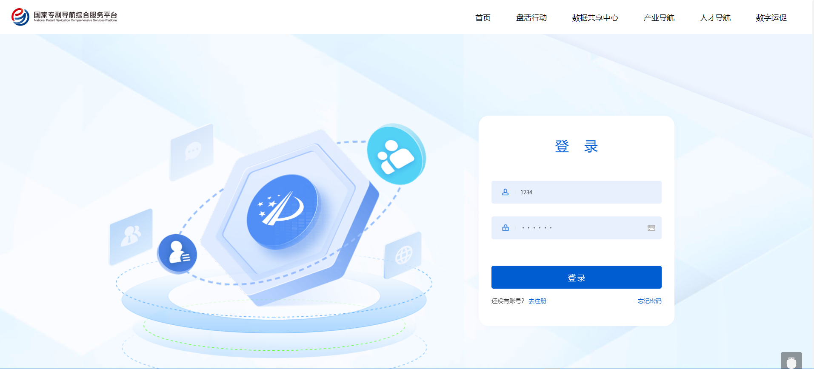
02
盘活系统操作讲解

Slide 9
国家专利导航综合服务平台
发明人教师
学院管理员
学校管理员
谁来盘
2023年底前未转化的有效专利
（未转让、未失效，南林为第一专利权人的发明、实用新型、外观专利）
盘什么
如何盘
单个盘点
组合盘点

Slide 10
学院管理员操作要点

Slide 11
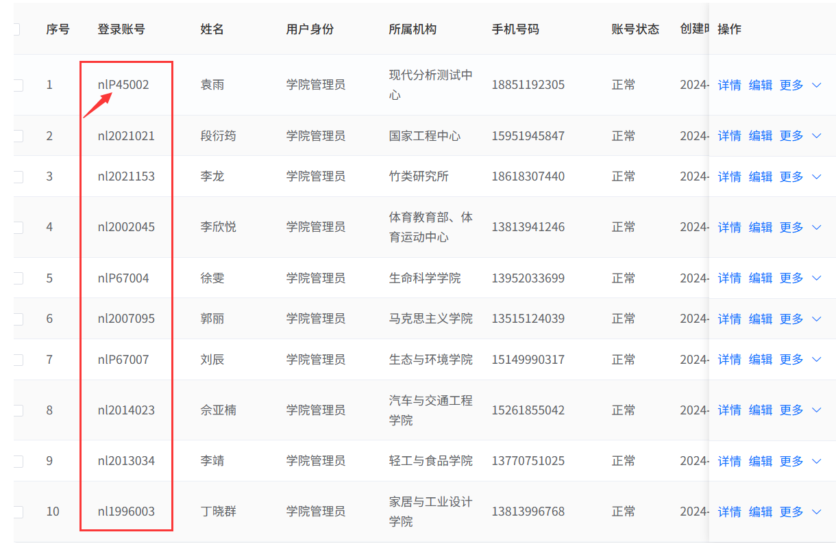
学院管理员帐号：nl+不变号
密码：nl123456
1. 账号登陆
学院管理员账号已建立，直接登陆

Slide 12
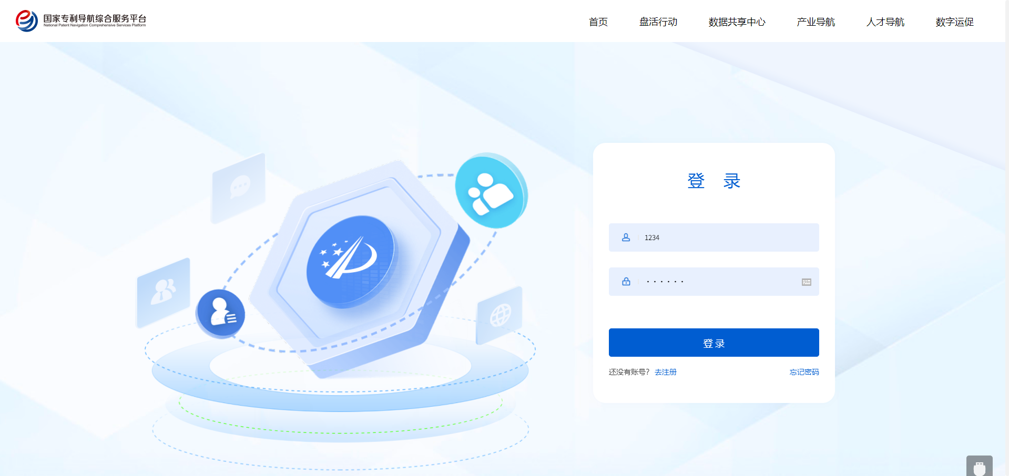
登录网址：www.patentnavi.org.cn
学院管理员帐号：nl+不变号
密码：nl123456
国家专利导航综合服务平台

Slide 13
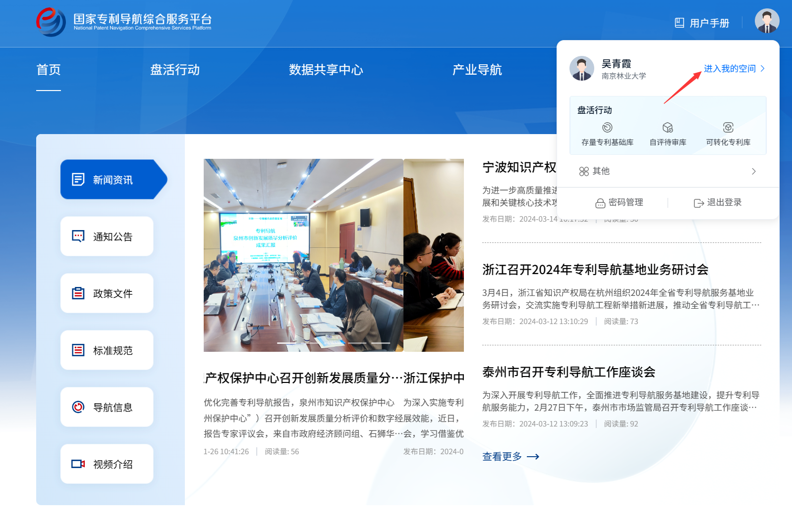
登录网址：www.patentnavi.org.cn
学院管理员帐号：nl+不变号
密码：nl123456
国家专利导航综合服务平台

Slide 14
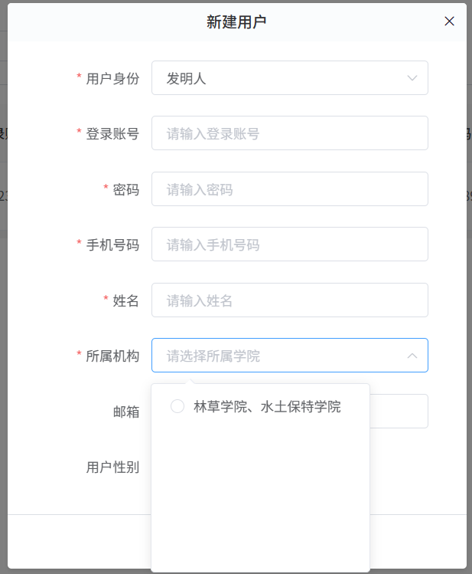
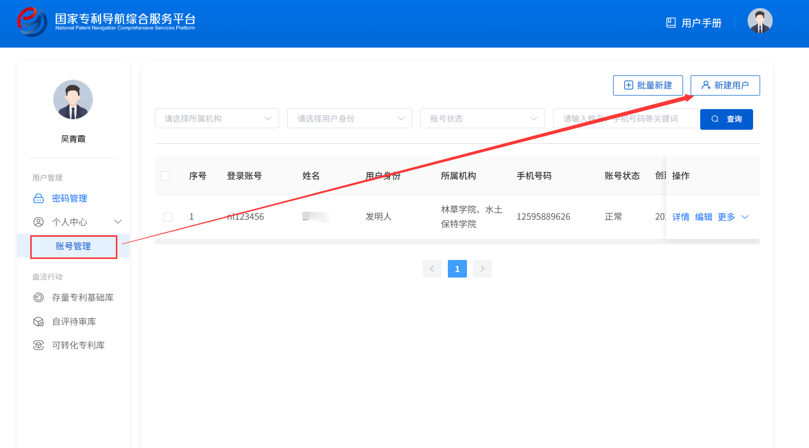
2. 建立发明人账户
学院管理员建立发明人帐号（逐一建立）
Notes:
这个方式适合专利非常少的学院，个别教师需要开通，用逐一建立

Slide 15
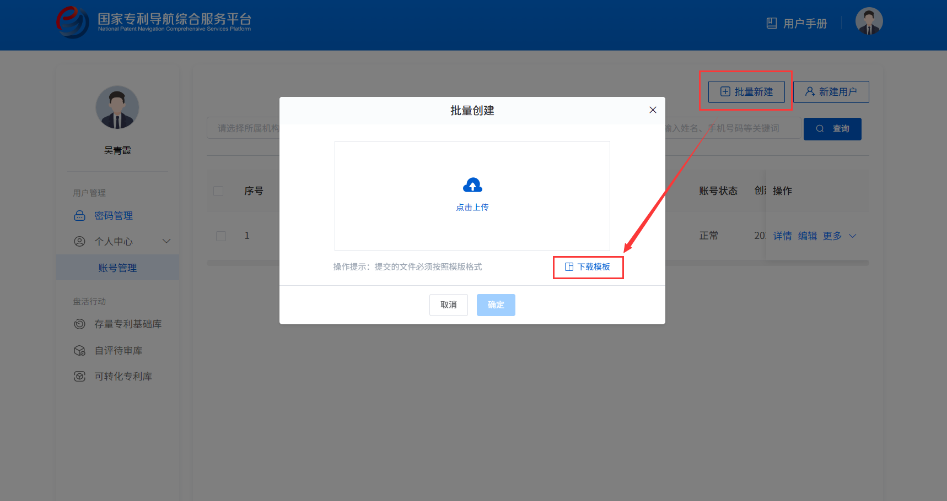
2. 建立发明人账户
学院管理员建立发明人帐号（批量建立）
统一用“nl+不变号”为教师设置账号
提醒使用人员修改密码，注意防止账号泄露

Slide 16
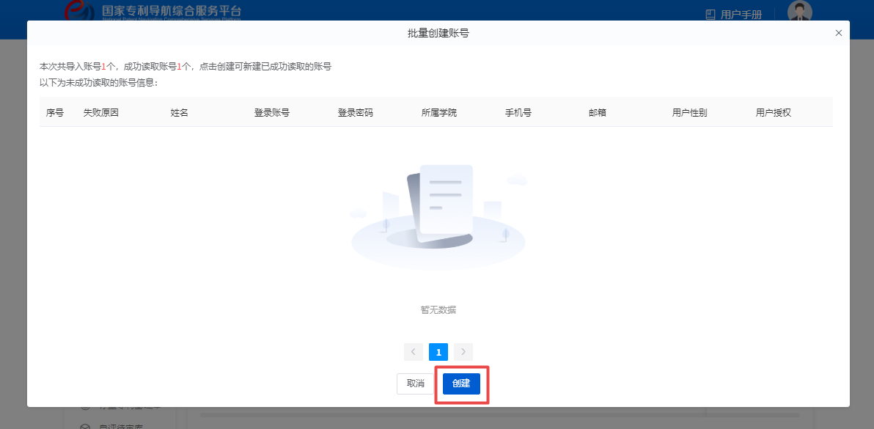
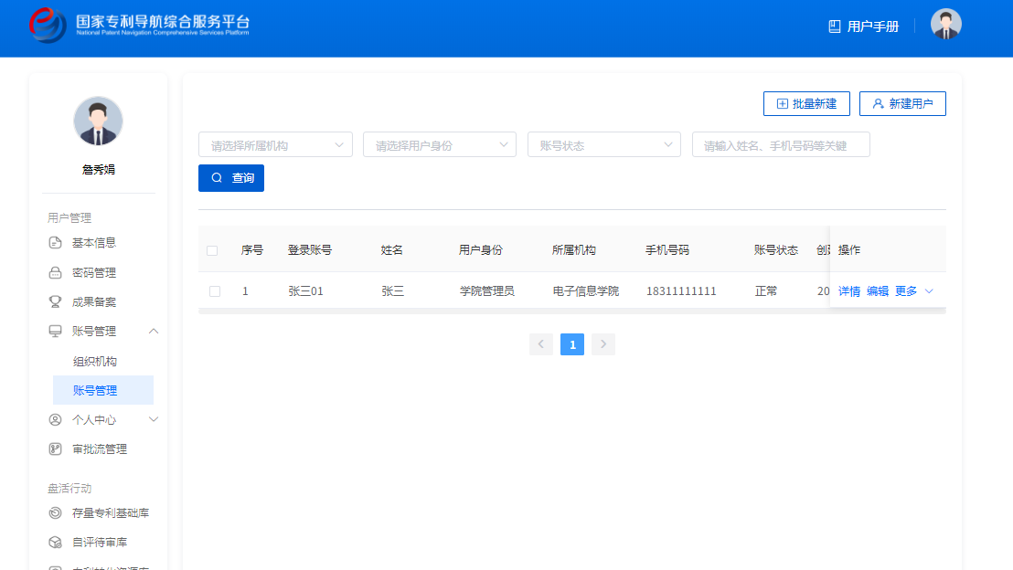
2. 建立发明人账户
学院管理员建立发明人帐号（批量建立）

Slide 17
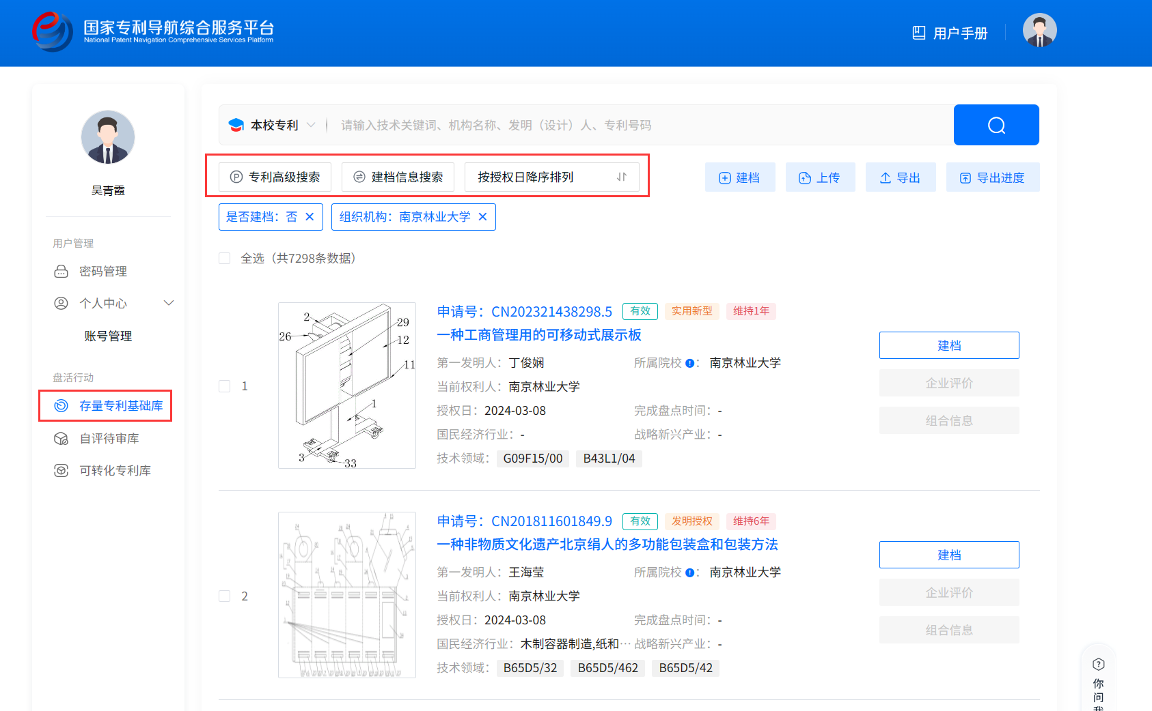
3. 查看存量专利信息
“存量专利基础库” 查看全校所有专利
“建档信息检索” 筛选已建档和未建档专利，查看本院已建档专利

Slide 18
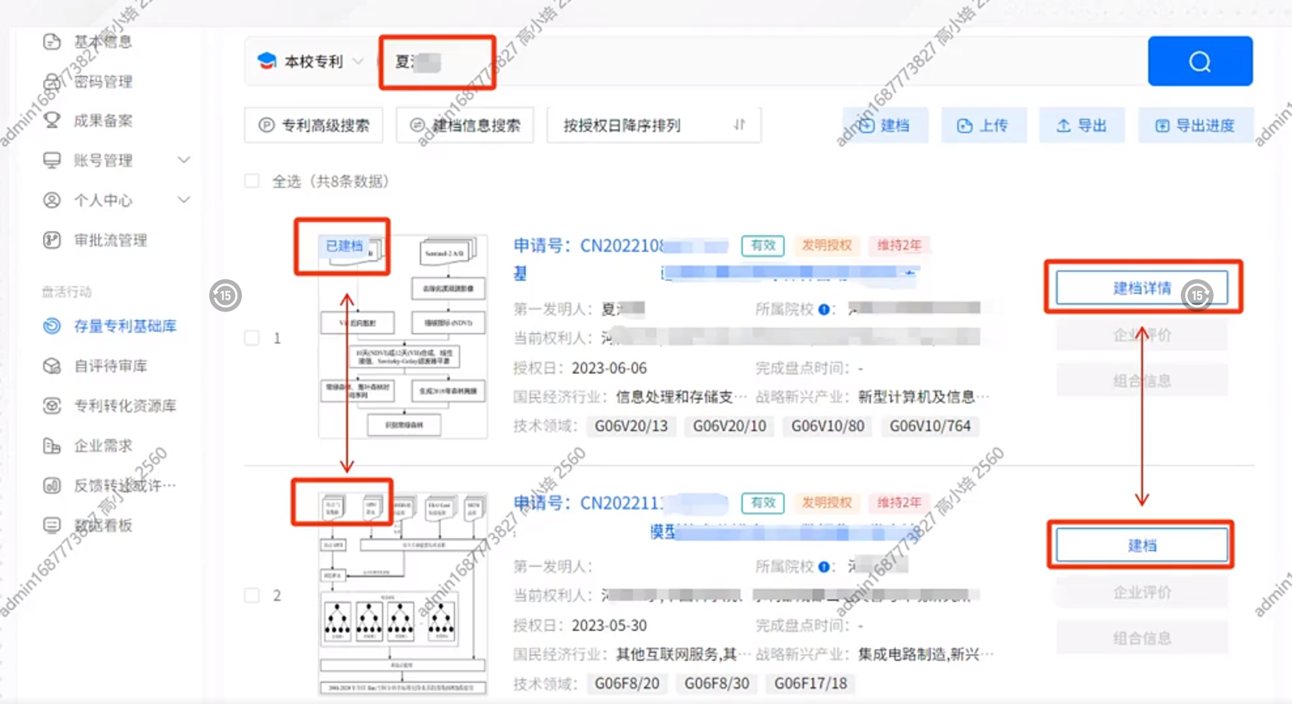
3. 查看存量专利信息
“存量专利基础库” 查看全校所有专利
“建档信息检索” 筛选已建档和未建档专利，查看本院已建档专利

Slide 19
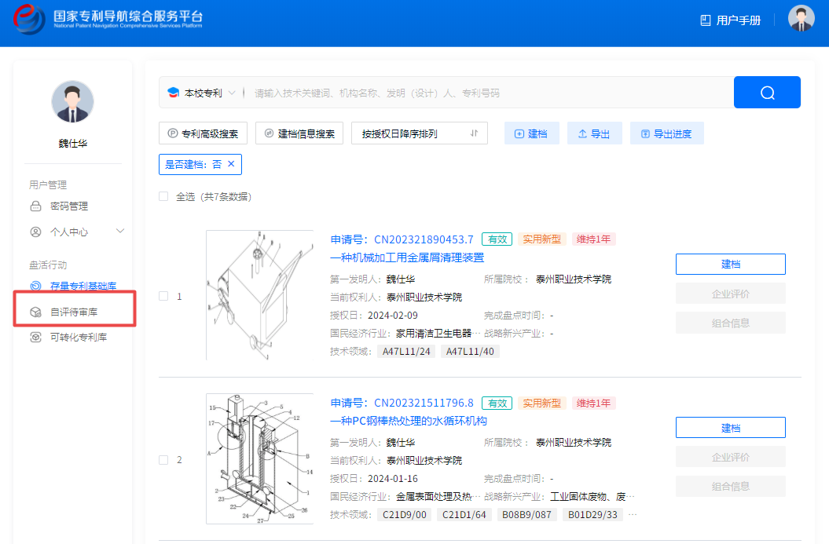
4. 盘点审批
“自评待审库” 可查看并审核发明人已盘点专利
审批流程
发明人盘点完成
学院管理员审核
学校管理员审核

Slide 20
4. 盘点审批
审批结果分3类及判断依据：
完成盘点：“已签订转让合同、已列入转让计划、即将放弃专利权、涉及权属纠纷，无转化意愿的，其他不适宜转化的情况”，“自评结果一星、二星的技术”，该类技术不适宜登记入专利转化资源库，留在“存量专利基础库”
完成盘点并登记入库：除纳入“完成盘点”库以外的其他专利（没有转化并且可以转化的专利），进入“专利转化资源库”
驳回：针对存在问题的专利，退回建档人员进行修改。

Slide 21
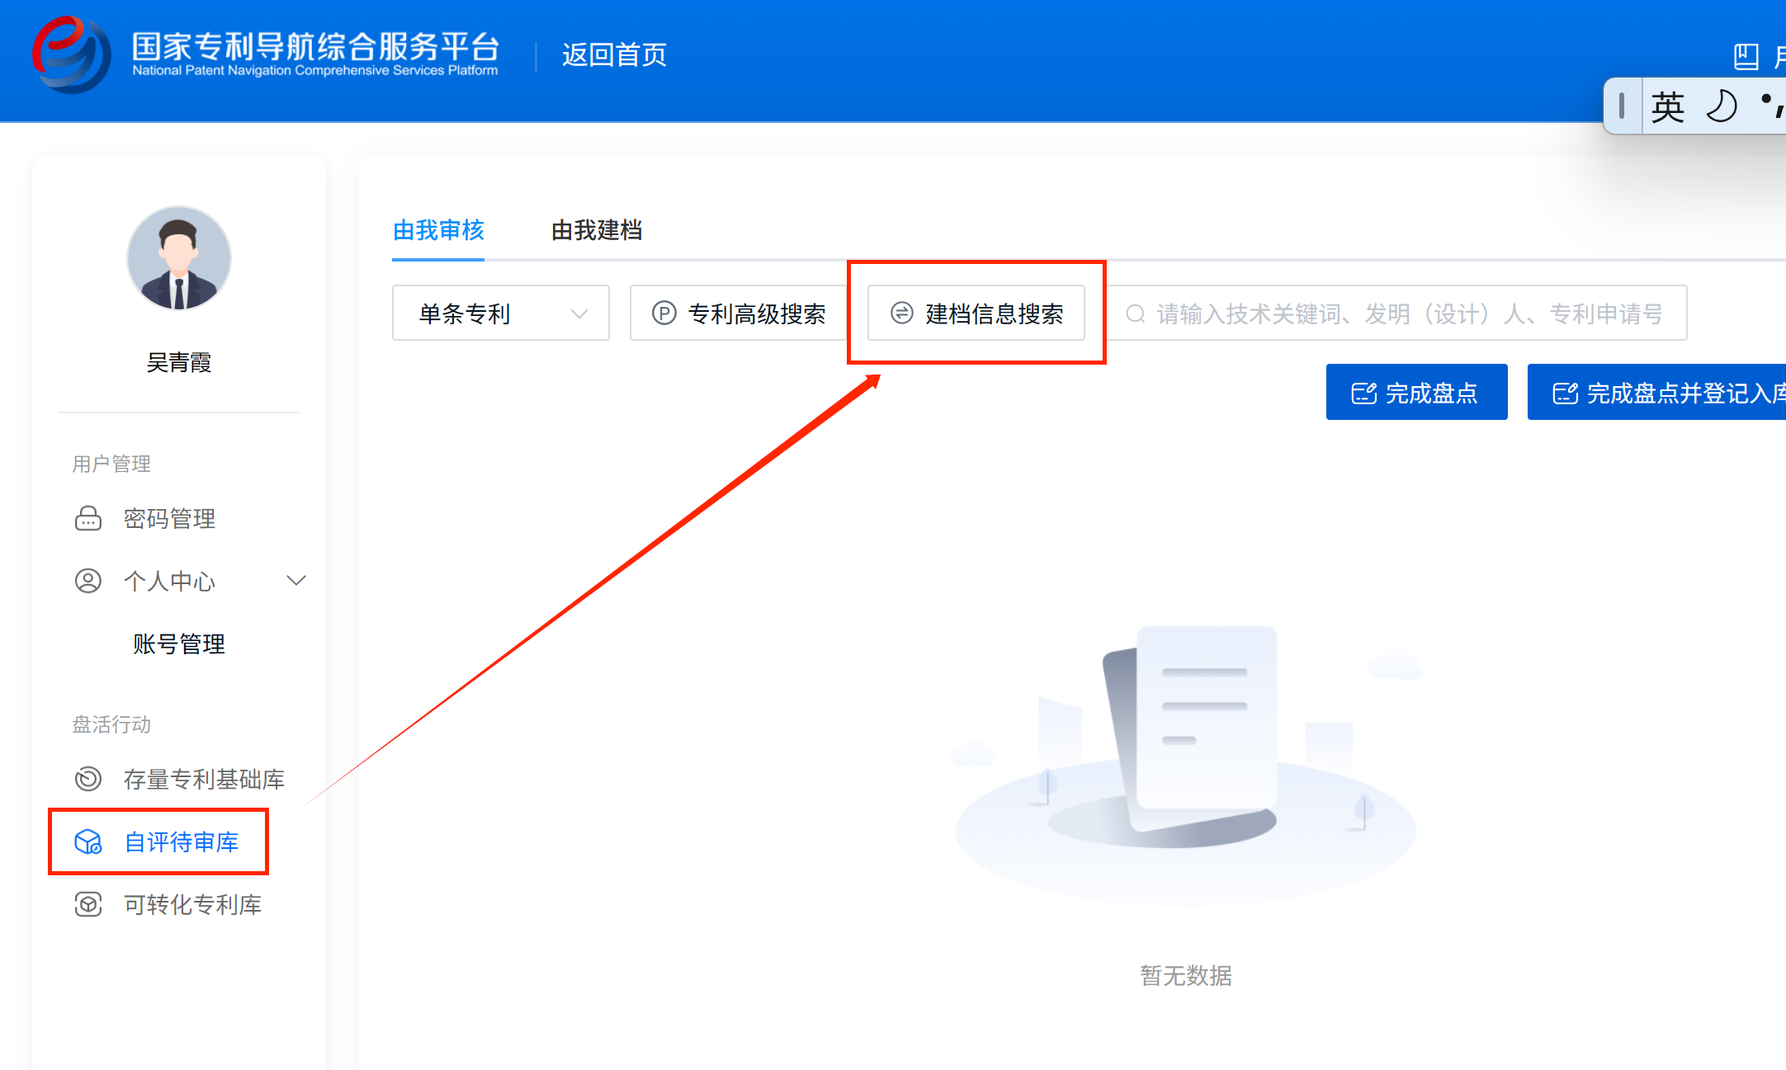
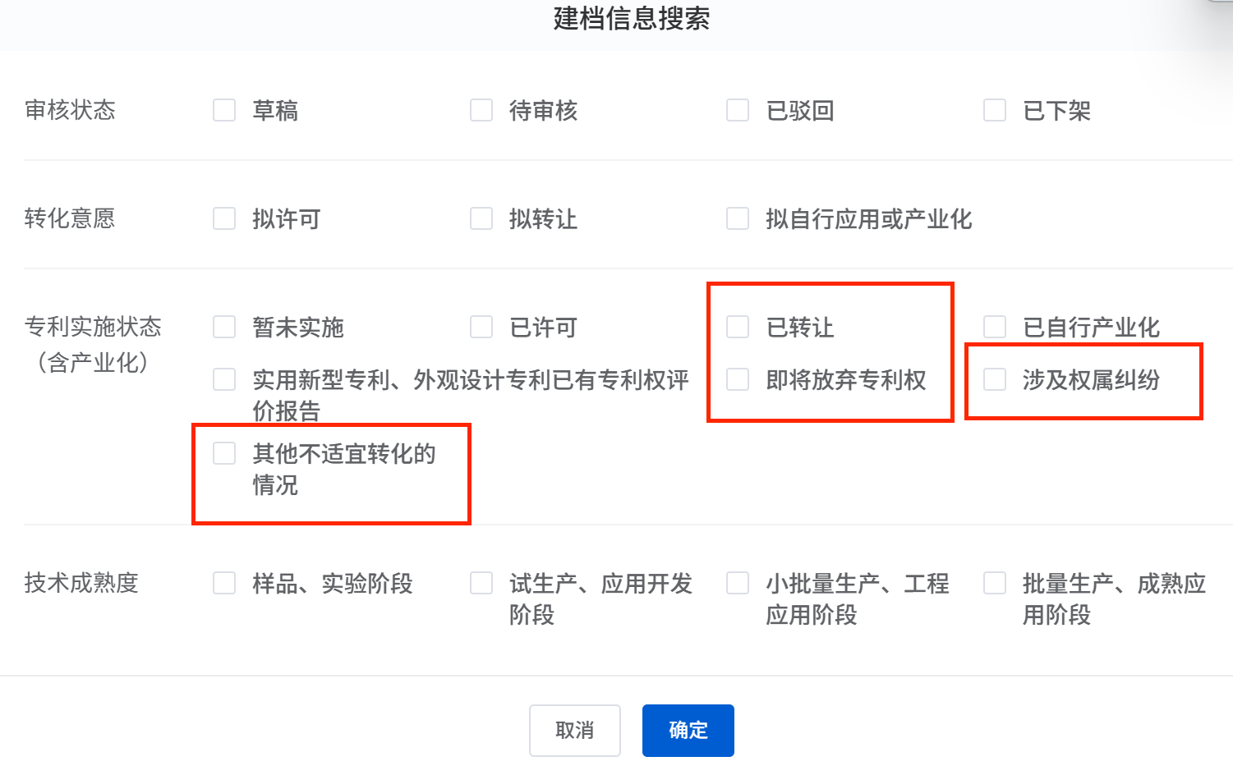
4. 盘点审批

Slide 22
发明人操作要点

Slide 23
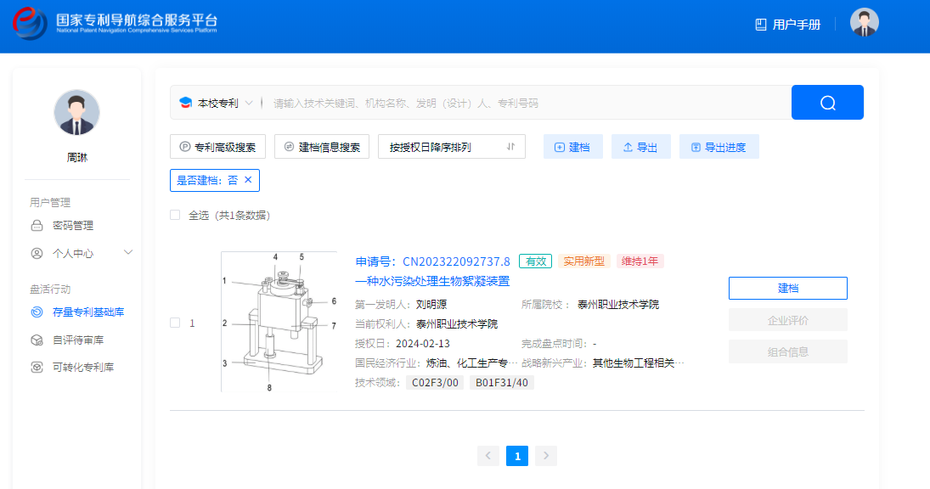
1.账号登陆
发明人账号：只能由管理员分配，不能自行注册，否则无法与学院、学校关联
发明人操作内容：通过在线建档直接完善信息或者线下批量导入（不建议）形式对专利进行盘点建档

Slide 24
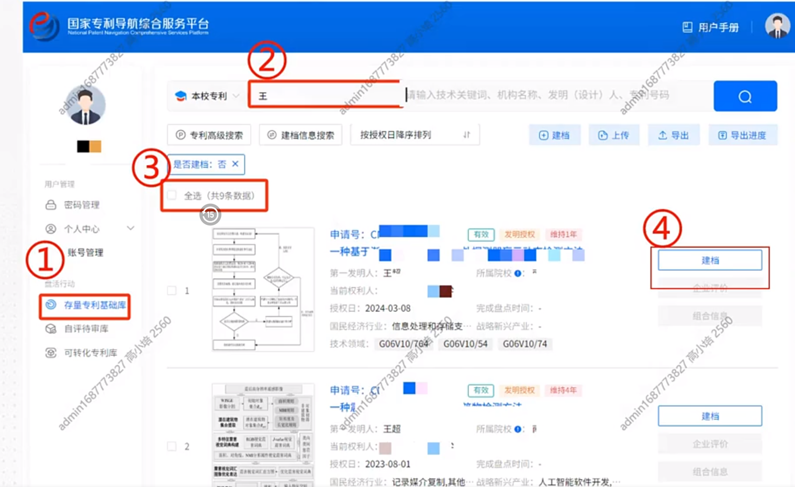
2.专利建档
进入“存量专利基础库”，该发明人的所有专利都会显示此页面上
可按专利号、发明人和技术关键词等检索专利
找到相关专利
进行建档操作
盘点原则：1 谁负责、谁盘点、谁维护；
2 无负责人的专利，由学院兜底。
Notes:
老师可以看到自己所有专利，如果自己专利非常多，也可以通过检索框去检索相关信息的专利
一个专利，默认由一个发明人盘点后，只能由该人进行编辑维护，其他发明人只能查看，所以要确认清楚盘点人

Slide 25
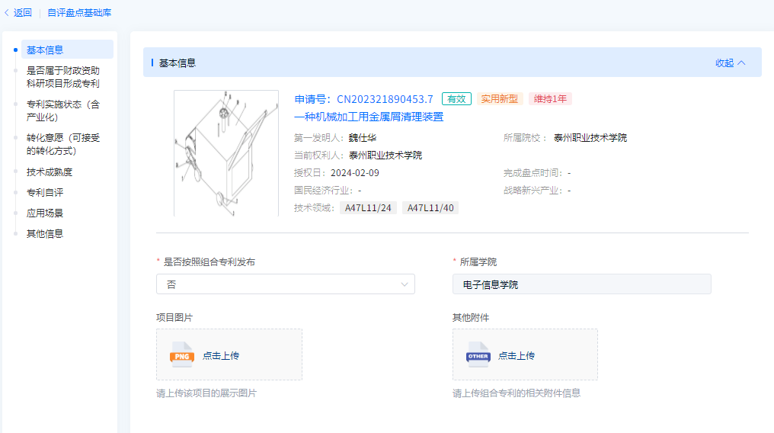
2.专利建档—逐件盘点
①基本信息
Notes:
一个专利，默认由一个发明人盘点后，只能由该人进行编辑维护，其他发明人只能查看，所以要确认清楚盘点人

Slide 26
2.专利建档—逐件盘点
②是否属于财政资助科研项目形成专利

Slide 27
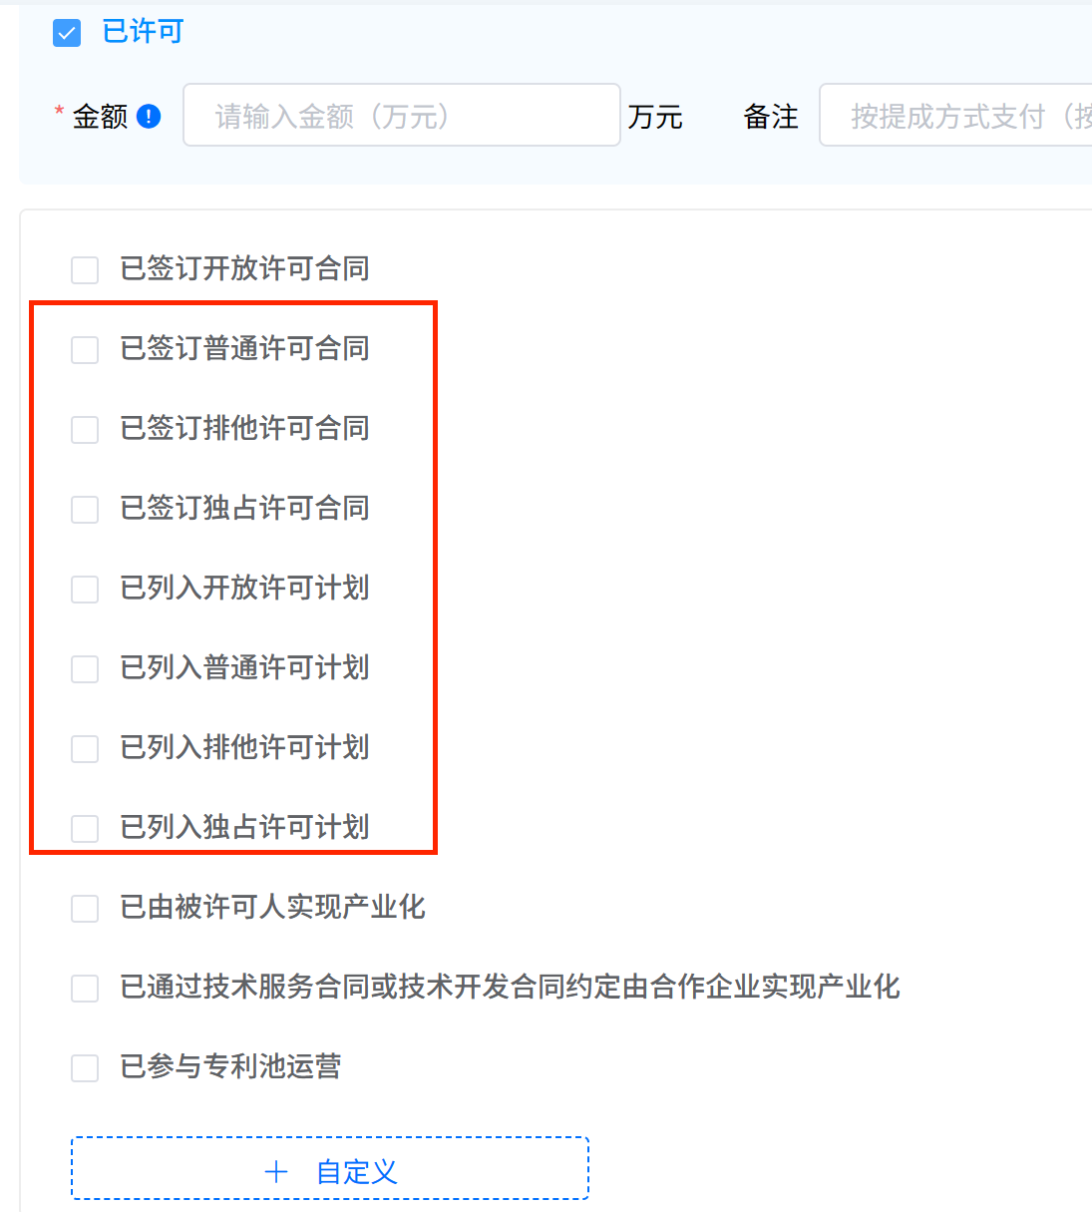
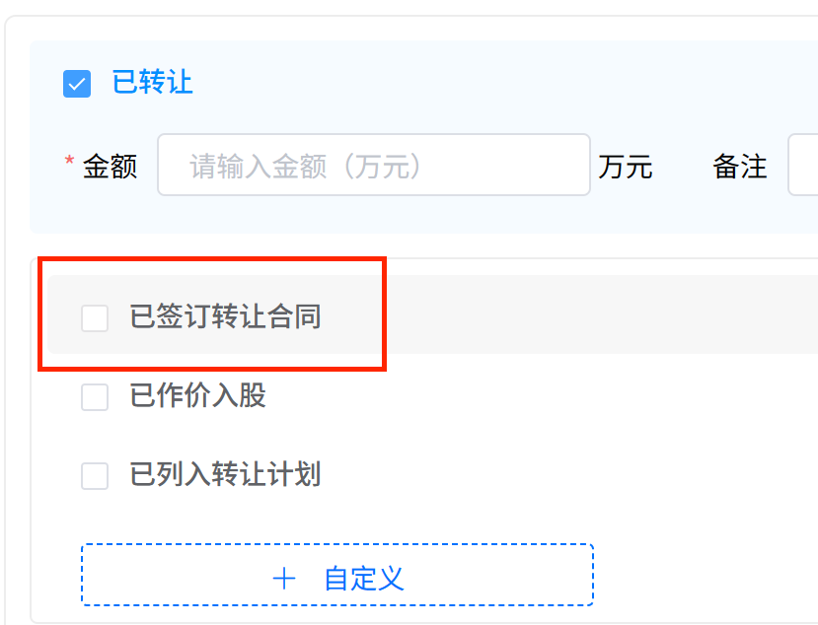
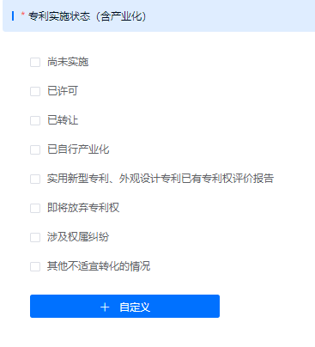
二级选项
2.专利建档—逐件盘点
③专利实施状态
注：专利产品的累计销售额
如已联系企业开展转让，一级实施状态选择“已转让”，二级实施状态选择”已签定转让合同”或“已列入转让计划”等。
一级选项
在逻辑自洽的前提下，可以进行多选。
Notes:
专利实施状态有两级选项，比如选择一级的已许可后，辉出现二级状态，已签订许可合同，金额多少

Slide 28
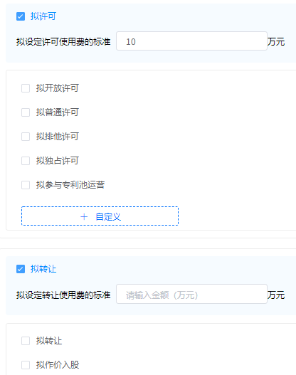
2.专利建档—逐件盘点
④转化意愿（可接受的转化方式）
可以只勾选“拟许可”“拟转让”，相关形式和金额根据需要填写，不是必填项。
Notes:
具体意向价格，不清楚没想好可以选具体面议

Slide 29
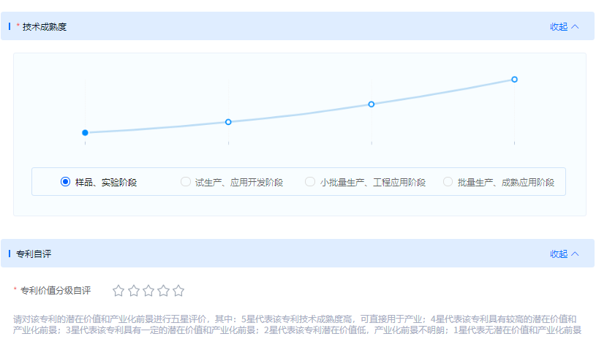
2.专利建档—逐件盘点
⑤技术成熟度和专利自评
以产业化前景为导向，根据实际情况选择对应阶段

Slide 30
2.专利建档—逐件盘点
⑤技术成熟度和专利自评
Notes:
注意，自评为1-2星时，后面专利对应产品、技术优势、性能指标和产业化前景描述不用写，转化价值低

Slide 31
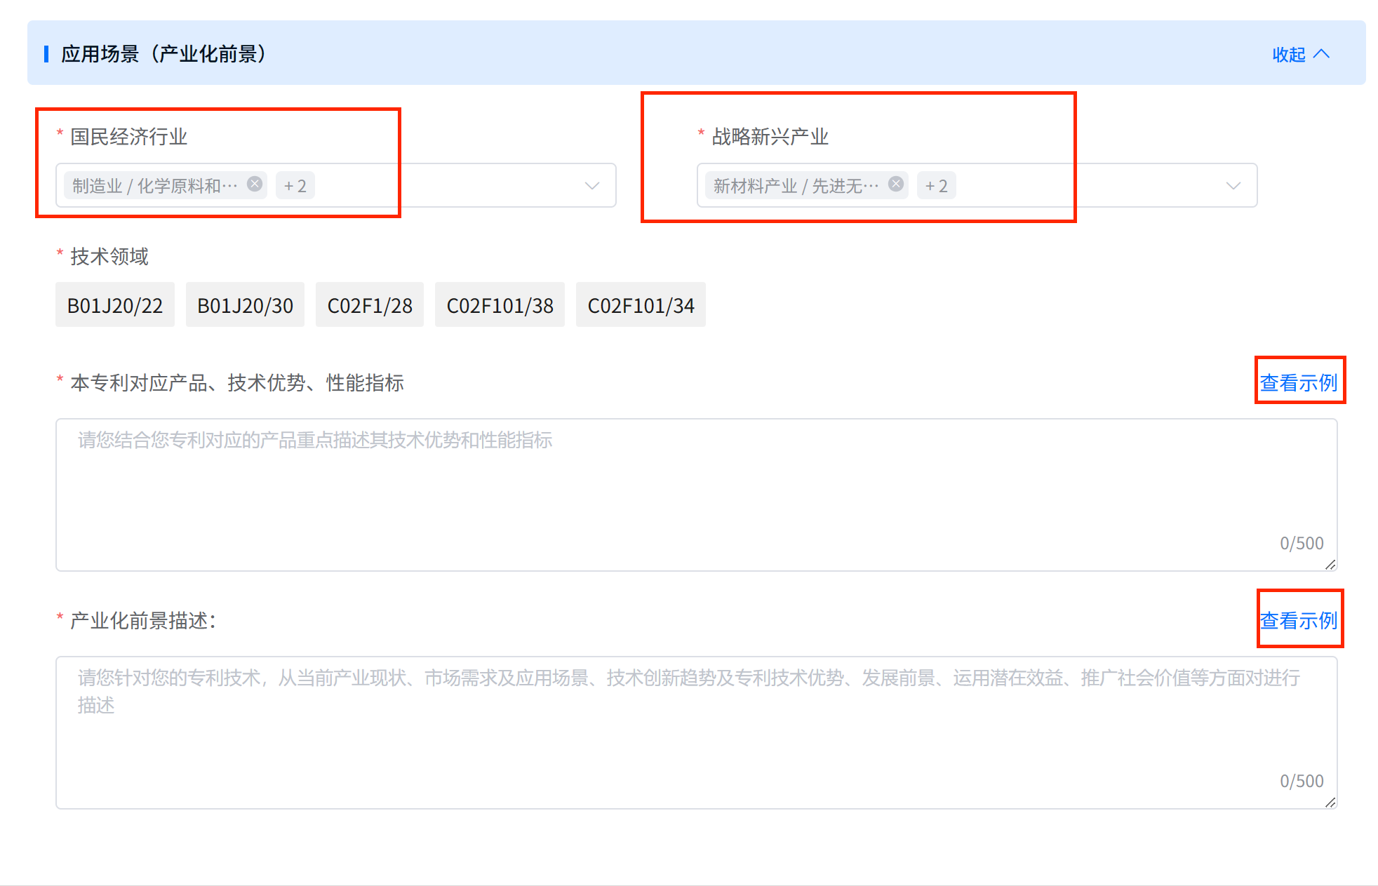
2.专利建档—逐件盘点
⑥应用场景
国民经济行业、战略新兴产业：自动带入，可自行增补、删减
技术领域：自动带入，不可修改
对应产品、技术优势、性能指标和产业化前景描述：企业从这里获取该专利重要信息，可参考示例（填写核心）
自评1-2星时，无需填写

Slide 32
2.专利建档—逐件盘点
⑦完成盘点
点击保存按钮，可暂存已填写的信息内容，但未完成盘点
点击完成盘点，提交已填写的信息，由上级管理员审核后等级进入专利转化资源库
Notes:
这里是指进入完成盘点并没有进入转化资源库，至于能否进入转化资源库由管理员审核决定

Slide 33
2.专利建档—逐件盘点

Slide 34
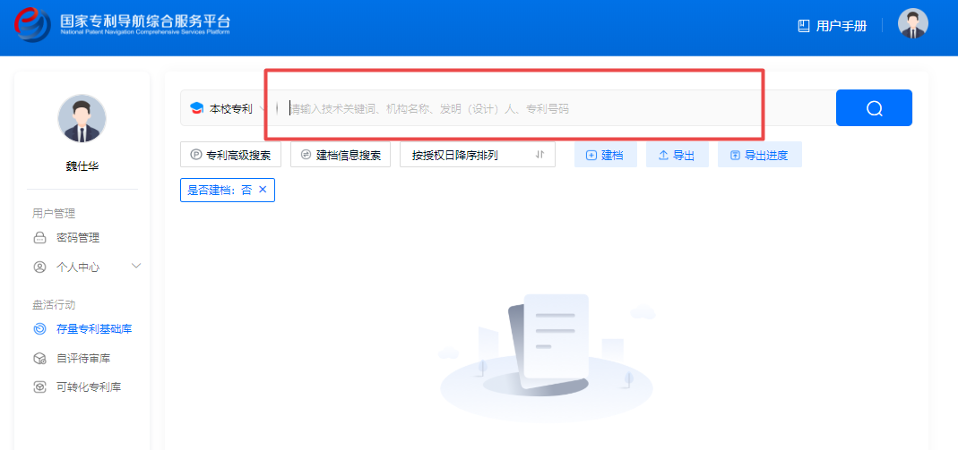
2.专利建档—组合盘点
技术领域相同的专利可以构成专利组合，每个专利组合不超过10件，可以通过关键词检索专利，进行组合。

Slide 35
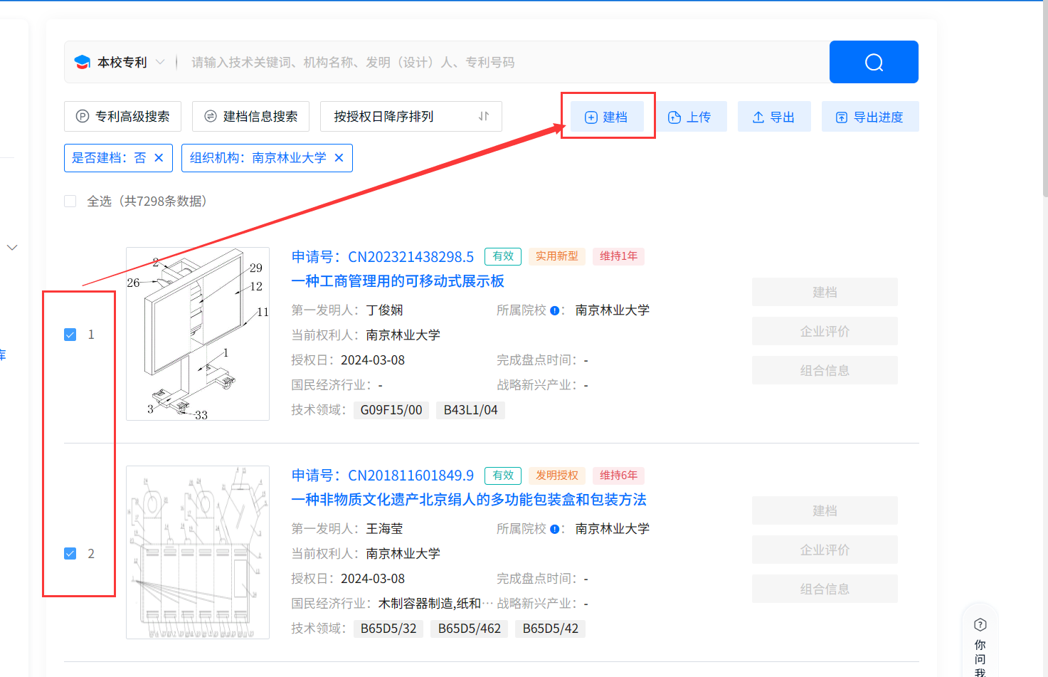
2.专利建档—组合盘点
方式一

Slide 36
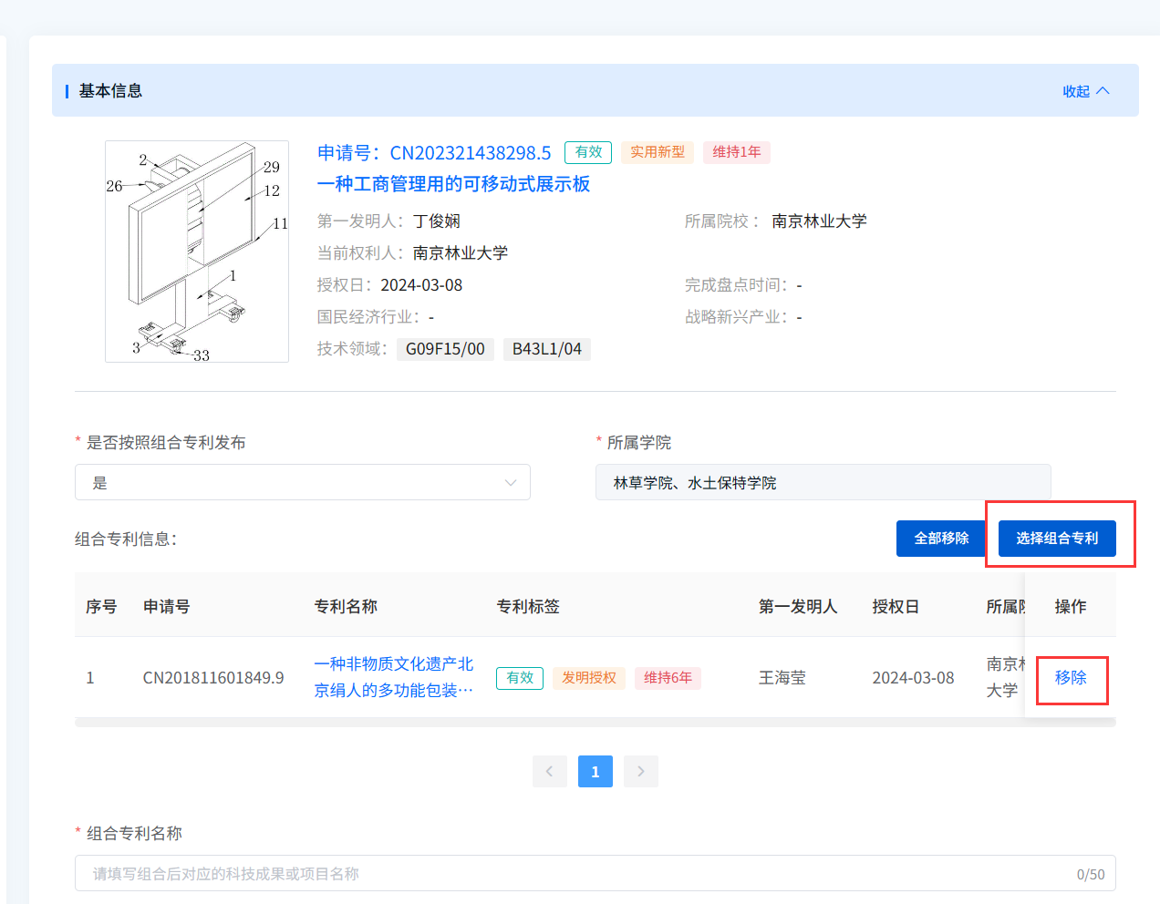
2.专利建档—组合盘点
方式二

Slide 37
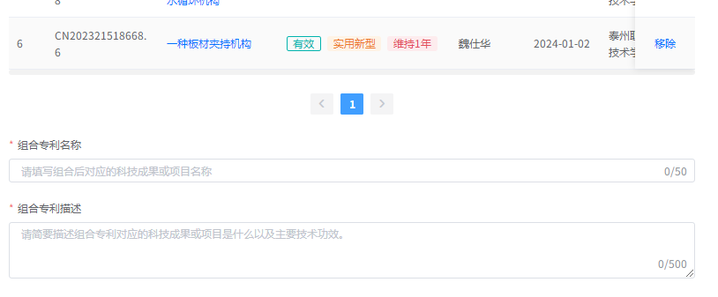
2.专利建档—组合盘点
对组合专利名称和专利技术特征进行填写
对专利组合后的科技成果进行概括，形成组合专利名称
其他填写内容参照逐件盘点

Slide 38
2.专利建档—批量盘点（不建议）
现有系统尚不完善，数据导入易出错，且无法重新导入覆盖，不建议使用

Slide 39
后续系统操作介绍

Slide 40
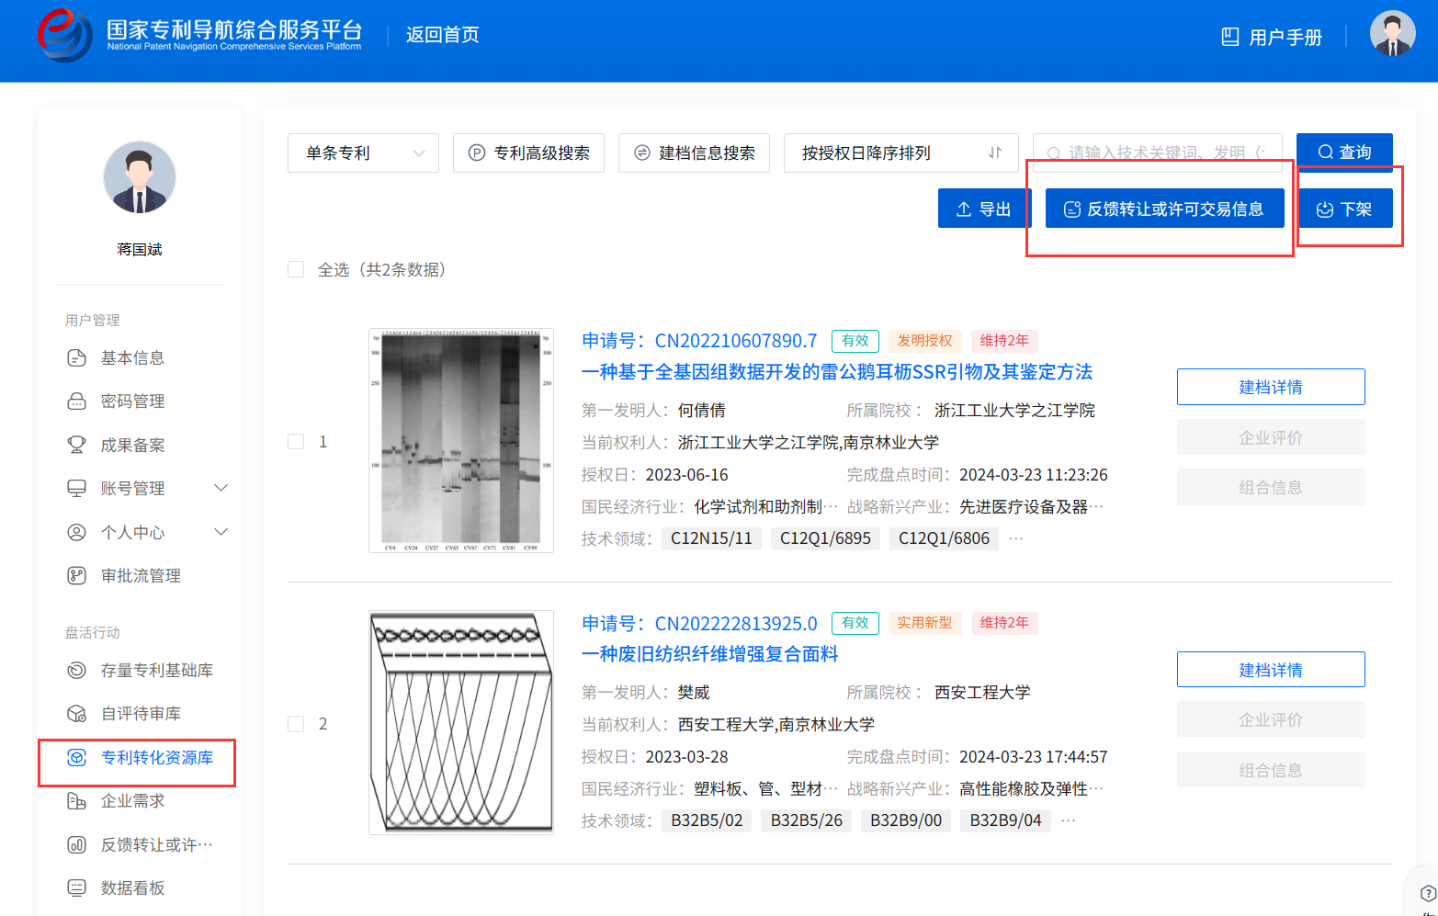
1. 入库管理
完成盘点并登记入库的专利会进入专利转化资源库
入库专利后续要及时反馈转让和许可交易信息
进入转化资源库的专利视情况如不再需要转化，可以选择下架，撤回存量专利基础库

Slide 41
2.评价合作
根据企业所处行业及领域优势，推送相应领域高校院所可转化专利，企业查看院校建档专利信息，并对推送专利进行企业评价
企业向高校院所发布定向需求，或面向平台用户发布公开需求
企业界面

Slide 42
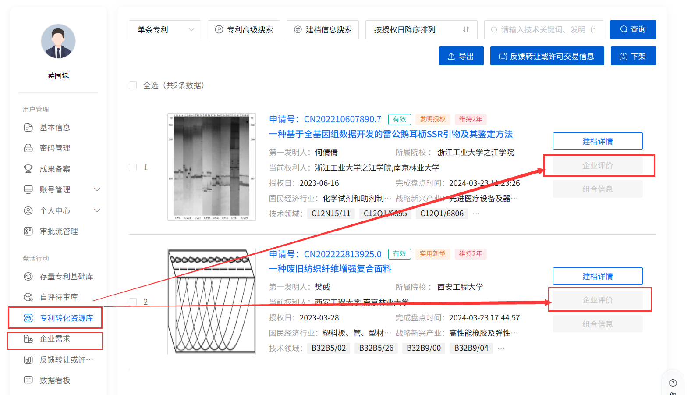
2.评价合作
根据企业所处行业及领域优势，推送相应领域高校院所可转化专利，企业查看院校建档专利信息，并对推送专利进行企业评价
企业向高校院所发布定向需求，或面向平台用户发布公开需求
高校界面

Slide 43
03
进度安排及注意事项

Slide 44
进度安排
秘书老师尽快开通学院教师账号，通知老师登陆系统盘点专利，应盘尽盘，可单个盘、可组合盘；
学院管理员随时查看盘点进度，稍后下发各院专利清单，按清单及时复核漏盘情况，学院管理员点对点通知盘点，学院管理员也可统一建档盘点，或批量导入盘点，直至全部完成；
2024年3月底前，完成30%以上，4月底之前，完成50%以上，5月中旬之前完成全部存量专利盘点、审核入库。

Slide 45
注意事项
提醒老师认真查看确认是自己负责的专利方可建档，一旦建档，无法变更盘点建档人员，或者恢复未盘点状态；
注意审批结果“完成盘点”和“完成盘点并登记入库”的区别，对不适宜进入专利转化资源库的专利仅完成盘点即可，留在“存量专利基础库”；
部分发明人中无教师的专利，已按照专利内容相关性分配至学院，学院管理员在兜底盘查的时候统一盘点。
统一盘点选项参考
专利实施状态：尚未实施
意向价格：具体面议
联系人、联系方式：学院管理员、座机
技术成熟度：样品、实验阶段
专利自评：1或2颗星

Slide 46
Q&A
本人只能查看和编辑第一发明人的专利么？答：只要该发明人在所有的发明人里面，都可以看到，但如果该专利已经被其他老师建档了，就不能编辑了。
新建用户的时候显示登录账号已存在，如何处理？答：登陆账号应为全国唯一，修改登录账号，重新导入创建。建议nl+不变号。
已建档信息需退回修改，如何操作？答：由学院管理员在“自评待审库”的“由我审核”中，点击某项专利的“完成盘点/完成盘点并入库”按钮，进行审核，选择“否”，并输入退回原因即可退回建档人修改。如学院已通过专利需退回，需学校管理员操作退回。
学院管理员可否直接盘点专利？答：可以，学院管理员建档盘点后的专利直接推送给学校管理员审核。

Slide 47
谢谢大家

